Slide 1


Module 10 :
Prise en charge des femmes survivantes de violence : Programme de formation
de l’OMS à l’intention
des prestataires de soins
de santé
Soins cliniques à l’intention des survivantes de violence sexuelle ou de viols, seconde partie : traitement et soins

Slide 2
© Organisation mondiale de la Santé 2024. Certains droits réservés. La présente publication est disponible sous la licence CC BY-NC-SA 3.0 IGO.

Slide 3

Objectif d’apprentissage
Faire preuve des compétences cliniques requises par la profession et la spécialité afin de répondre à la violence sexuelle faite aux femmes.
Compétences
Savoir prodiguer des soins/un traitement appropriés aux survivantes d’agressions sexuelles, y compris le viol et les abus sexuels.

Slide 4
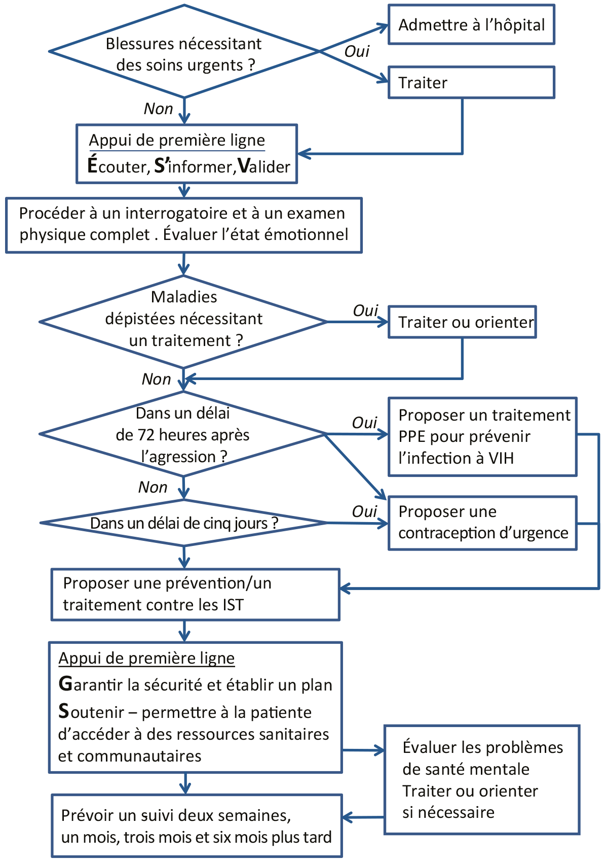
Traitement des blessures
Hospitalisation d’urgence en cas de :
blessures graves
dommages neurologiques
détresse respiratoire
gonflement des articulations d’un côté du corps (arthrite septique)
Les blessures moins graves peuvent généralement être traitées sur place.
Les médicaments suivants peuvent être indiqués :
des antibiotiques pour prévenir l’infection des blessures
la vaccination contre le tétanos ou l’administration d’une dose de rappel
des médicaments pour soulager la douleur
des somnifères (à utiliser exceptionnellement pour des traitements de courte durée)
Soutien de première ligne
Vraiment écouter, s'Informer, Valider
Soutien de première ligne
Renforcer la sécurité et établir un plan
l'Entourage – permettre à la patiente d’accéder à des ressources sanitaires et communautaires
Notes:
Le tableau n’est pas traduit
Exemples de complications nécessitant des soins d’urgence ou une hospitalisation :
lésions graves (sur les parties génitales, à la tête, à la poitrine ou à l’abdomen)
dommages neurologiques par exemple en cas d’incapacité à parler, de difficulté à marcher
tentatives de suicide (idées suicidaires)
saignements internes
douleurs aiguës
os brisés ou des fractures
saignements chez les femmes enceintes
Mises en garde :
1. Ne pas prescrire systématiquement des benzodiazépines en cas d’insomnie (voir l’annexe 1, page 85 du manuel clinique).
2. Ne pas prescrire systématiquement des benzodiazépines ou des antidépresseurs en cas de profonde détresse.

Slide 5
Proposer une contraception d’urgence
Soutien de première ligne
Vraiment écouter, s'Informer, Valider
Proposer une contraception d’urgence à toutes les femmes survivantes de violence sexuelle.
Il n’est pas nécessaire d’examiner la patiente pour des problèmes de santé éventuels ou de faire un test de grossesse.
« Revenez si vos prochaines règles arrivent avec plus d’une semaine de retard ».
Soutien de première ligne
Renforcer la sécurité et établir un plan
l'Entourage – permettre à la patiente d’accéder à des ressources sanitaires et communautaires
Notes:
Le tableau n’est pas traduit
Pour plus de détails sur la posologie, le traitement des nausées et le dispositif intrautérin (DIU) en cuivre utilisé pour la contraception d’urgence, veuillez consulter le guide de l’animateur, annexe X. Vous pouvez utiliser cette annexe comme une base de discussion et/ou la distribuer sous forme de polycopié si les participants sont intéressés.
Une femme ou une adolescente qui a subi une agression sexuelle est susceptible de s’inquiéter si elle va tomber enceinte. Pour les rassurer, proposez la contraception d’urgence à toutes les femmes qui ont subi une agression sexuelle. La CU peut aider à éviter la grossesse si elle est utilisée peu après une agression sexuelle.
Lorsque vous proposez la contraception d’urgence à une patiente, fournissez-lui des conseils afin qu’elle puisse prendre une décision éclairée. L’utilisation de la contraception d’urgence est un choix personnel qui doit être fait par la femme elle-même.
Il n’est pas nécessaire ni recommandé de faire un test de grossesse avant de donner des pilules contraceptives d’urgence (PCU). La prise de PCU ne présente aucun danger si la femme est déjà enceinte ou si la CU échoue.
Pour les filles pré-pubères : Les PCU peuvent être proposées à celles qui ont atteint le stade 2 ou 3 de Tanner – c’est-à-dire celles d’entre elles qui ont un début de développement des seins – car elles peuvent être confrontées à un risque de grossesse non désirée si elles ovulent avant le début des menstruations.
Les pilules contraceptives d’urgence et le traitement PPE peuvent être pris en même temps certes, mais les nausées sont un effet secondaire courant; par conséquent, un médicament contre les nausées peut également être administré.

Slide 6
Instructions pour la contraception d’urgence (CU)
Prendre des pilules contraceptives d’urgence dans un délai maximum de cinq jours après l’agression sexuelle
Ces pilules contraceptives peuvent causer des nausées et des vomissements. Si vous vomissez dans les deux heures suivant la prise des pilules, revenez pour une nouvelle dose dès que possible.
Vous pouvez avoir des taches de sang ou des saignements quelques jours après la prise des pilules ; c’est normal.
Les pilules contraceptives, les antibiotiques contre les infections sexuellement transmissibles (IST) et la prophylaxie post-exposition (PPE) pour prévenir l’infection par le VIH peuvent être pris en même temps sans aucun danger (un médicament contre les nausées peut être nécessaire).
Notes:
Les pilules combinées œstroprogestatives sont plus susceptibles de causer des nausées que les pilules à base d’acétate d’ulipristal ou de lévonorgestrel seul.
Plus de 5 jours après l’agression, une femme peut encore prendre la CU si elle le souhaite, mais dans ce cas, la CU sera moins efficace.
Les pilules contraceptives d’urgence et le traitement PPE peuvent être pris en même temps certes, mais les nausées sont un effet secondaire courant; par conséquent, un médicament contre les nausées peut également être administré.

Slide 7
Conseils à donner sur la contraception d’urgence (CU)
Expliquer ce qu’est la CU et comment elle agit, notamment en bloquant l’ovulation.
Les pilules de CU peuvent aider à éviter la grossesse, mais elles NE SONT PAS pas efficaces à 100 %.
La CU NE CAUSE PAS d’avortement. Si la femme est déjà enceinte, la CU n’aura pas d’effets néfastes sur la grossesse.
La CU N’EMPÊCHERA PAS la grossesse la prochaine fois que la femme aura des rapports sexuels.
La CU N’EST PAS conçue pour être prise de façon régulière. Des méthode de contraception continue plus efficaces sont disponibles.
Un test de grossesse peut permettre d’établir si la femme était déjà enceinte au moment de l’agression. Elle peut en faire un si elle le souhaite, mais il n’est pas nécessaire de faire un test de grossesse avant de prendre une CU.
  Pour celles qui sont déjà enceintes à la suite d’un viol, discuter des différentes options disponibles, y compris l’accès à un avortement sécurisé, dans la mesure où la loi le permet.
Notes:
Un test de grossesse peut permettre d’établir si la patiente était déjà enceinte au moment de l’agression. Un test de grossesse réalisé dans les cinq jours suivant l’agression ne permet pas de déterminer si elle va tomber enceinte à la suite de l’agression.
Pour les patientes qui sont enceintes, faciliter la discussion en leur demandant :
Quelle est la pratique courante ou la législation en vigueur en matière d’avortement sécurisé pour les survivantes de viol ou d’agression sexuelle ?
Si les participants connaissent les lois régissant l’avortement, notamment en cas de viol, demander : quels sont les obstacles (par exemple, les exigences politiques) susceptibles de retarder l’accès des femmes et des jeunes filles aux services d’avortement ?
Dans les contextes où l’avortement n’est pas autorisé ou possible, discuter des options alternatives, notamment les soins relatifs à la grossesse et à l’accouchement, et l’adoption.

Slide 8
Proposer un traitement PPE pour prévenir l’infection par le VIH
Soutien de première ligne
Vraiment écouter, s'Informer, Valider
Administrer un test de dépistage du VIH. Ne pas administrer la PPE si le résultat du test de dépistage du VIH est positif.
La PPE doit être prise le plus tôt possible, dans les 72 heures suivant l’exposition potentielle au VIH.
Choisir les médicaments conformes aux lignes directrices nationales ou aux nouvelles lignes directrices de l’OMS sur les antirétroviraux (ARV).
Dans des contextes à forte prévalence du VIH, il peut être approprié de proposer la PPE à toutes les survivantes d’un viol qui se présentent dans les 72 heures suivant l’agression.
Un traitement antirétroviral de 28 jours doit être fourni.
Soutien de première ligne
Renforcer la sécurité et établir un plan
l'Entourage – permettre à la patiente d’accéder à des ressources sanitaires et communautaires
Notes:
Le tableau n’est pas traduit
Faire un test de dépistage du VIH avant de donner un traitement PPE. Les tests de dépistage rapide permettent d’obtenir des résultats dans un délai de 20 minutes à 2 heures.
Ne pas donner de traitement PPE aux patientes dont le résultat du test de dépistage du VIH est positif. Toutefois, s’il n’est pas possible de faire un test de dépistage du VIH ou de fournir des conseils et que le risque d’infection par le VIH est élevé, entamer le traitement PPE le plus tôt possible, dans les 72 heures suivant l’agression.
La première visite peut être la seule occasion de consultation. En effet, de nombreux obstacles peuvent empêcher la patiente de revenir, surtout lorsqu’il s’agit des enfants et des adolescentes. Il convient donc de donner un traitement complet dès la première visite.
Médicaments
La trithéparie antirétrovirale (ARV) est le schéma thérapeutique privilégié, mais la bithérapie est tout aussi efficace.
La névirapine (NVP) ne devrait pas être proposée pour un traitement PPE en raison des risques de toxicité élevés chez les personnes séronégatives au VIH.

Slide 9
La procédure de prophylaxie post-exposition dépend de la situation
Situation/facteur de risque | Procédure proposée
L’agresseur est séropositif au VIH ou son statut sérologique au VIH est inconnu. | Administrer un traitement PPE.
Le statut sérologique au VIH de la patiente est inconnu. | Proposer un test de dépistage du VIH et fournir des conseils.
Le statut sérologique au VIH de la patiente est inconnu et elle NE VEUT PAS faire de test de dépistage. | Administrer un traitement PPE; prendre un rendez-vous de suivi.
La patiente est séropositive au VIH. | NE PAS administrer de traitement PPE.
La patiente a été exposée à du sang ou à du sperme (par des rapports vaginaux, anaux ou oraux, ou par des blessures ou des muqueuses). | Administrer un traitement PPE.
La patiente était inconsciente et ne se rappelle pas ce qui s’est passé. | Administrer un traitement PPE.
La patiente a été victime d’un viol collectif. | Administrer un traitement PPE.
Manuel clinique,
p. 55
Notes:
Page 55 du manuel clinique.
Dans les contextes à forte prévalence ou à forte charge de morbidité du VIH, il peut être approprié de proposer le traitement PPE à toutes les survivantes d’une agression sexuelle. Cependant, ce traitement n’est pas toujours nécessaire dans les contextes à faible prévalence du VIH. Discuter des scénarios ou de l’évaluation des facteurs de risque dans les contextes où le traitement PPE ne peut pas être administré.

Slide 10
Décider si un traitement PPE est approprié
Discuter des points suivants pour aider la patiente à décider si la PPE pour prévenir l’infection par le VIH est appropriée :
Quelle est la prévalence de l’infection par le VIH dans ce contexte ?
La patiente sait-elle si son agresseur est séropositif au VIH ?
La patiente sait-elle s’il y avait plus d’un agresseur ?
L’examen a-t-il révélé la présence de lacérations ?
La PPE réduit les risques d’infection par le VIH, mais elle n’est pas efficace à 100 %.
La patiente doit pendre des médicaments tous les jours pendant 28 jours.
Environ 50 % des personnes qui prennent un traitement PPE ont des effets secondaires (nausées, fatigue, maux de tête, notamment). Pour la plupart d’entre elles, ces effets secondaires diminuent au bout de quelques jours.
Notes:
Pour les adolescentes, les informations contenues dans cette diapositive doivent être partagées et discutées en fonction de leur âge et de leur maturité cognitive. Pour des enfants plus jeunes, ces informations doivent être discutées avec leurs aidant·e·s.

Slide 11
Suivi et soutien à la prise correcte du traitement PPE
Fournir un soutien à la prise correcte du traitement PPE, par exemple par le biais d’appels ou de messages, s’ils sont sûrs et appropriés.
Faire un nouveau test trois mois et/ou six mois plus tard.
Si le résultat du test est positif :
  Orienter la patiente vers un traitement et des soins du VIH.
  Faire un suivi à intervalles réguliers.
Notes:
Pour plus de détails sur le soutien à l’observance du traitement antirétroviral contre le VIH, voir l’annexe X du guide de l’animateur. Vous pouvez utiliser cette annexe comme une base de discussion et/ou comme un polycopié si les participants sont intéressés.

Slide 12
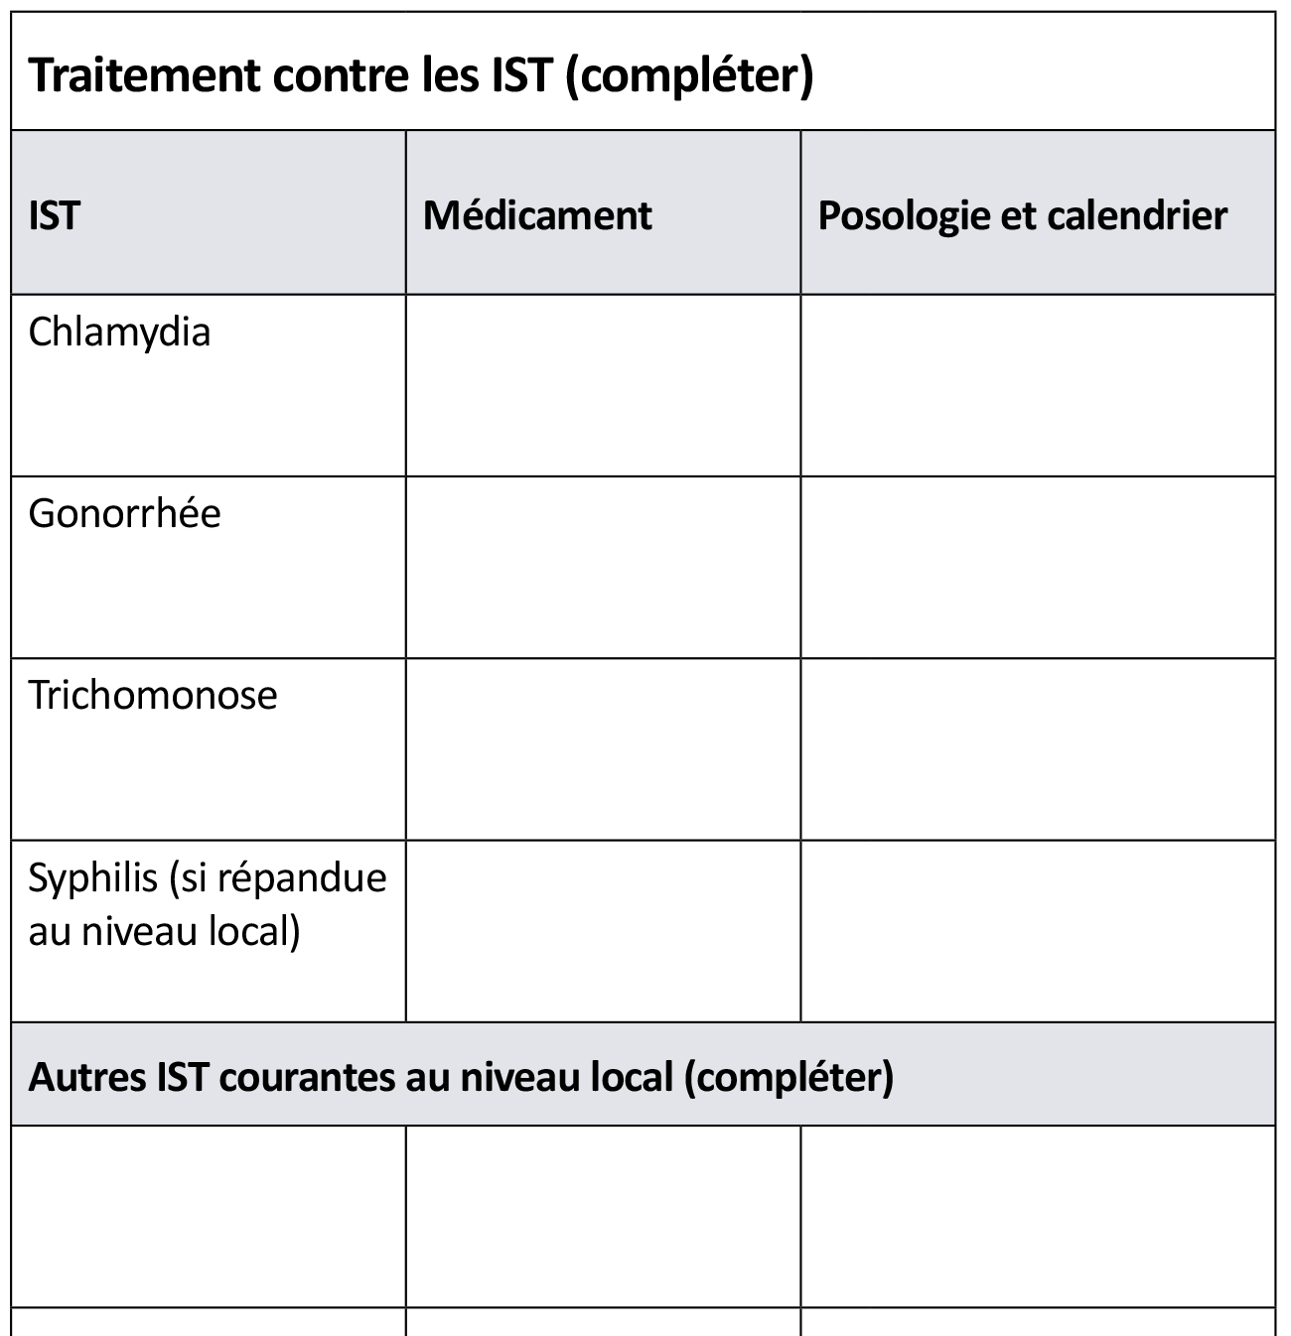
Proposer une prophylaxie ou un traitement contre les IST
Faire un test si un laboratoire est disponible, même si un traitement contre les infections sexuellement transmissibles (IST) est en cours.
Donner des antibiotiques pour prévenir ou traiter les IST suivantes : la chlamydiose, la gonococcie, la trichomonase et la syphilis, si cette dernière est répandue dans la région.
Donner également un traitement contre d’autres IST courantes dans la région (telles que le chancre mou).
Prescrire les schémas thérapeutiques les plus courts disponibles dans le protocole local ou national.
Outil de travail
Manuel clinique,
p. 53
Notes:
Le petit tableau n’est pas traduit
Outil de travail -Traitement contre les IST (page 53 du manuel clinique) : un tableau à remplir donnant des informations liées à la posologie selon le protocole national, à titre de référence. CONSEIL : S’il s’agit d’une formation nationale ou locale, vous pouvez remplir ce tableau avant la séance, en indiquant le schéma thérapeutique national et la posologie recommandée tant pour les adultes que pour les enfants et les adolescents.
Pour les patientes atteintes de syphilis : Utiliser des tests de dépistage rapide sur le lieu de soins, si disponibles. Si le résultat est positif, proposer un traitement. Il peut être important de faire un nouveau test après 4 semaines si le résultat du test initial est négatif. Toutefois, si des tests de dépistage rapide ne sont pas disponibles, il est préférable de donner un traitement présomptif, étant donné que la plupart des patientes ne reviendront pas pour recevoir des soins.
Pour les enfants et les adolescentes qui ont été victimes d’une agression sexuelle impliquant un contact oral, génital ou anal avec un pénis ou des rapports sexuels oraux, il est conseillé de fournir un appui maximum lors de la première visite, et notamment de donner un traitement présomptif (ou prophylactique) contre la gonococcie, le chlamydia et la syphilis, surtout lorsqu’il n’est pas possible de faire des tests de laboratoire. Lorsque des tests de laboratoire sont disponibles, il est préférable de procéder à des tests et d’administrer des traitements en fonction des résultats.
Des échantillons utilisés pour les tests de dépistage des IST peuvent également être utiles dans le cadre de l’examen médico-légal.
Toutefois, des résultats négatifs n’indiquent pas nécessairement l’absence d’une infection. Si l’agression sexuelle est récente, les résultats des tests seront très probablement négatifs, sauf si la femme, l’enfant ou l’adolescente était déjà atteinte d’une IST au moment de l’agression.
Pour les femmes, les enfants et les adolescentes qui ont subi une agression sexuelle et qui présentent déjà des symptômes cliniques d’IST, il est conseillé de procéder à une prise en charge syndromique des pertes vaginales ou des écoulements urétraux pour le diagnostic de la gonococcie, du chlamydia, de la trichomonase et des ulcérations génitales (telles que le virus herpès simplex, la syphilis et le chancre mou), en particulier dans les contextes où il n’est pas possible de faire des tests de laboratoire.

Slide 13
Prévenir l’hépatite B et, pour les adolescentes, proposer la vaccination contre l’hépatite B
La patiente a-t-elle été vaccinée contre l’hépatite B ?
NON OU NE SAIT PAS et il n’est pas possible de faire le test | 1ère dose de vaccin : lors de la première visite 2e dose de vaccin : 1 à 2 mois après la 1ère dose 3e dose de vaccin : 4 à 6 mois après la 1ère dose
A COMMENCÉ mais n’a pas encore terminé une série de vaccinations contre l’hépatite B | Terminer la série de vaccinations selon le calendrier prévu
OUI, a terminé une série de vaccinations contre l’hépatite B | Pas besoin de re vacciner
La jeune fille âgée de 9 à 14 ans a-t-elle été vaccinée contre l’hépatite B ?
NON OU NE SAIT PAS | 1ère dose de vaccin : lors de la première visite 2e dose de vaccin : 6 à 12 mois après la 1ère dose
A COMMENCÉ mais n’a pas encore terminé une série de vaccinations contre l’hépatite B | Terminer la série de vaccinations selon le calendrier prévu
OUI, a terminé une série de vaccinations contre l’hépatite B | Pas besoin de revacciner
Notes:
Dans de nombreux contextes, la vaccination contre l’hépatite B fait partie du programme national de vaccination, et de nombreuses personnes auront déjà reçu les trois doses requises.
Vaccination contre l’hépatite B
Mettre l’accent sur la nécessité pour les prestataires de soins de s’enquérir du statut vaccinal. Si la survivante a déjà été vaccinée, aucune autre mesure ne doit être prise. Si elle n’est pas vaccinée ou si elle n’a pas terminé une série de vaccinations, suivre les indications fournies dans cette diapositive. Il n’est pas recommandé de réaliser des tests sérologiques de routine avant la vaccination. Lorsque des installations de laboratoire sont disponibles et présentent un bon rapport coût-efficacité et que le statut vaccinal de la patiente contre l’hépatite B est inconnu, un échantillon de sang peut être soumis au test de dépistage de l’hépatite B avant la vaccination.
Remarque : Le dépistage de l’hépatite C n’est pas nécessaire, même dans des contextes à forte prévalence, car il n’existe aucun vaccin contre l’hépatite C et cette maladie se transmet principalement par le sang et non lors de rapports sexuels.
Vaccination contre le virus du papillome humain (VPH)
Proposer la vaccination contre le VPH, selon le calendrier national, aux filles qui ont été victimes d’agressions sexuelles. Bien que le vaccin contre le virus du papillome humain (VPH) soit destiné aux filles qui ne sont pas exposées à des rapports sexuels, il peut être administré aux filles âgées de 9 à 14 ans qui ont été victimes de viol, car elles peuvent encore en bénéficier. Même si une fille est infectée par une souche de VPH, les vaccins quadrivalent et monovalent peuvent la protéger contre d’autres souches. Il n’est donc pas nécessaire de faire un test de dépistage avant la vaccination contre le VPH.
Si la survivante est âgée de 15 ans et plus, un schéma de vaccination contre le VPH à trois doses est recommandé et la première dose de vaccin peut être administrée lors de la première visite, la deuxième dose 1 à 2 mois plus tard, et la troisième dose 6 mois après la première visite.
Les vaccins contre l’hépatite B et le VPH peuvent être administrés en même temps. Toutefois, il faut choisir des points d’injection différents et utiliser des seringues distinctes.

Slide 14
Parler de l’auto-prise en charge et planifier les visites de suivi
Expliquer à la patiente les résultats de l’examen et le traitement fourni
Encourager la patiente à poser des questions et à exprimer ses préoccupations.
Traitement des blessures
Montrer à la patiente comment soigner des blessures, le cas échéant.
Décrire les signes et les symptômes d’une blessure infectée. Demander à la patiente de revenir si ces signes apparaissent.
Expliquer pourquoi il est important de terminer le traitement médicamenteux.
Indiquer à la patiente les effets secondaires potentiels et ce qu’il faut faire s’ils surviennent.
Traitement des IST
Décrire les signes et les symptômes des IST. Conseiller à la patiente de revenir s’ils surviennent
Recommander l’abstinence sexuelle jusqu’à la fin de tous les traitements contre les IST.
Notes:
Outils de travail
Assurer un suivi après l’agression sexuelle (pages 59–63 du manuel clinique)
Calendrier des tests (page 64)
Parcours de soins initiaux après une agression sexuelle (page 65)
Conseil : Utiliser des préservatifs lors des rapports sexuels au moins jusqu’à ce que votre statut quant à l’infection par le VIH ou par une IST ait été déterminé lors de la visite de suivi après 3 mois ou 6 mois.
Suivi : Voir les outils de travail disponibles aux pages 59–63 et le calendrier des tests à la page 64 du manuel clinique. En général, le suivi après les 2 premières semaines, notamment après 1 mois et après 3 mois porte principalement sur le traitement des blessures, le dépistage et la prise en charge clinique ou la prévention des IST et du VIH, l’appui LIVES et la surveillance des symptômes de maladies mentales. Les visites après 3 mois portent principalement sur de nouveaux tests de dépistage du VIH et sur des évaluations et la prise en charge des quelques personnes qui présentent des symptômes persistants de maladies mentales.
Suivi des enfants et des adolescentes : Il est important d’encourager les personnes qui s’occupent des enfants et des adolescentes à revenir pour un suivi. Cependant, les taux de visite de suivi sont très faibles. Il faut donc s’efforcer de fournir un appui maximum lors de la première visite.

Slide 15
Exercice 10.1 : Décisions relatives au traitement après une violence sexuelle
Objectif d’apprentissage de l’exercice : Améliorer la prise de décisions cliniques liées au traitement des survivantes de violence sexuelle.
Chaque groupe désignera un porte-parole qui présentera le travail du groupe lors des discussions en plénière.
Chaque groupe disposera de 7 minutes pour discuter de chaque étude de cas et remplir des tableaux indiquant les traitements à prescrire, les tests à réaliser et les orientations à faire, en les justifiant.
Lorsque les groupes se réuniront de nouveau en séance plénière, chaque porte-parole devra présenter une étude de cas et justifier la décision de son groupe (en 3-4 minutes).
Notes:
Exercice 10.1 (facultatif). Consulter le guide de l’animateur pour plus d’informations sur les instructions.

Slide 16
Messages clés
Le traitement immédiat comprend notamment un soutien de première ligne et, le cas échéant, le traitement des blessures, la contraception d’urgence, la PPE pour prévenir l’infection par le VIH, des traitements préventifs contre les IST et l’hépatite B.
La plupart des survivantes de violence sexuelle ne se présentent pas en temps utiles pour le traitement PPE (dans les 72 heures suivant l’agression) ou la contraception d’urgence (dans les 120 heures suivant l’agression).
Toutes les survivantes ont cependant besoin d’un soutien de première ligne (VIVRE) et, pour certaines d’entre elles, de soins de santé mentale.
Les prestataires de soins doivent déterminer ce qui s’est passé lors de l’agression et depuis afin de décider des tests à effectuer et du traitement à administrer.

